Slide 1



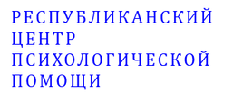



«Ребёнок – семья – школа: системная помощь при суицидальном риске»
Дергай Алёна Александровна , педагог-психолог информационно – методического отдела РЦПП

Slide 2

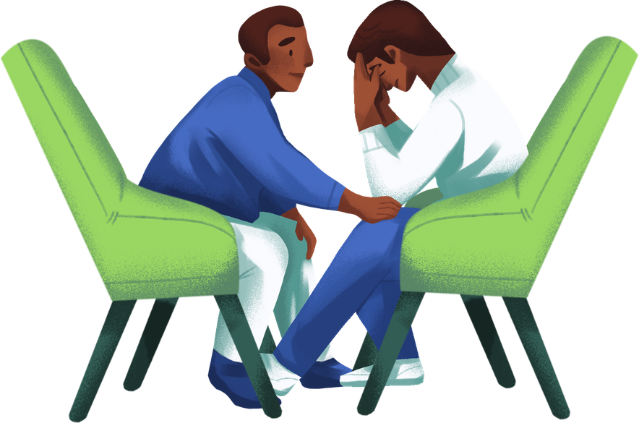


Эффективная системная помощь возможна только при чётком распределении обязанностей между всеми участниками образовательного процесса.
Каждый специалист решает свои задачи, но действует в единой команде под координацией администрации.

Slide 3

Определим роли каждого!
Классный руководитель
Центральная фигура, отвечающая за раннее выявление, координацию помощи и взаимодействие с семьёй.
Диагностическая – отслеживание эмоционального состояния учащихся, семейной ситуации, микроклимат в классе.
Координационная – взаимодействие с педагогом-психологом, педагогом социальным, родителями, учителями –предметниками.
Воспитательно-профилактическая: формирование в классе атмосферы самоподдержки.
Техника : “Карта наблюдений” фиксируем: резкие изменения успеваемости; пропуски уроков без уважительной причины; систематические опоздания; неопрятность (грязная /рваная одежда, запах), смена стиля (на закрытую не по сезону), резкое изменение в весе; изменение поведения (агрессия, замкнутость, потеря интереса, апатия, изоляция); частые жалобы на боль в животе/голове/тошноту, утомляемость; высказывания о бессмысленности жизни, тоске, одиночестве.
!!!При накоплении 2-3 признаков из разных сфер в течение 2-3 недель – немедленное взаимодействие с педагогом-психологом для оценки рисков
ВАЖНО!!! Это внутренний рабочий инструмент, не для публичного обсуждения.

Slide 4

Педагог социальный
Главная задача — работа с социальным контекстом: устранение внешних факторов, которые провоцируют или усиливают кризис, и обеспечение межведомственного взаимодействия.
- Анализирует семейную структуру: состав, занятость родителей, наличие зависимостей, конфликтов
- Оценивает и изменяет социальную среду — убирает внешние триггеры (безнадзорность, доступ к опасным средствам).
- Обеспечивает межведомственное взаимодействие — подключает опеку, КДН, наркологию, когда семья не справляется.
- Защищает права ребёнка — следит, чтобы он не оставался в опасной ситуации, получал необходимую медицинскую помощь и социальные гарантии.
В кризисной ситуации действия взаимодополняют друг друга: психолог снижает остроту внутреннего кризиса, социальный педагог устраняет внешние угрозы, которые этот кризис подпитывают.
Приём : «Карта-схема микрорайона» (для выявления неформальных контактов)
Социальный педагог может схематично отметить места, где ребёнок проводит время вне школы (двор, подъезд, ТЦ, группы/статусы в соцсетях). Это помогает понять возможные точки риска.

Slide 5
Педагоги-предметники
Главный инструмент - создание на уроке атмосферы, где ребёнок чувствует себя видимым и ценным.
На литературе: используйте вопросы : “Что помогло этому герою выжить в трудной ситуации? Была ли у него опора? А что является опорой для вас?”
На истории: Обсуждая исторические периоды (войны, эпидемии, репрессии), делать акцент, в том числе, и на ресурсе “Как люди находили силы жить дальше? что помогло отдельному человеку не сломаться?”
На ОБЖ: обязательно включить блок психологической безопасности
Приём : “Шкала эмоций” Каким цветом вы сегодня пришли на урок, каким природным явлением и т.д
Приём: «Три минуты тишины» «Закройте глаза, выпрямите спину, сделайте вдох и медленный выдох. Подумайте о том, что хорошее случилось с вами сегодня»
Приём: «Копилка ресурсов» «Что на этом уроке/этой неделе меня порадовало?» «За что я могу себя похвалить?» «Кому я благодарен за помощь?» Ответы не оцениваются, но учитель может увидеть тех, кто не может назвать ни одного позитивного момента – это сигнал для внимания.
Используйте фразы:
  Ответ неверный, но мысль интересная!
  Это интересный вопрос, давайте разберёмся
  Я не не согласна, потому что...
  У меня сегодня усталый вид, но я рада вас видеть

Slide 6
АДМИНИСТРАЦИЯ
(ДИРЕКТОР, ЗАМЕСТИТЕЛЬ директора по учебной и воспитательной работе)
Основная функция: Создание условий для эффективной работы, контроль, правовое обеспечение, взаимодействие с внешними структурами.
Предоставление ОТДЕЛЬНЫХ кабинетов
Организация повышения квалификации педагогов и психологов по вопросам суицидальной превенции
Привлечение внешних/сторонних специалистов (психиатров, наркологов, гинекологов, священнослужителей)
КЛЮЧЕВЫЕ ПРИНЦИПЫ РАБОТЫ КОМАНДЫ:
Единство требований
Конфиденциальность
Постановление Министерства образования Республики Беларусь 25 июня 2025 г. №113
О социально-педагогической поддержке обучающихся и оказании им психологической помощи. п 9
Ориентация на семью
Безотлагательность
Документирование

Slide 7
БЛОК «Ребёнок»
Почему результаты теста могут не показать риск?
Активизируются мощные психологические защиты:
отрицание («у меня всё хорошо»)
рационализация («это просто усталость»)
изоляция аффекта («я ничего не чувствую»)
Социальная желательность
. не причинять беспокойства взрослым
избежать стигматизации, контроля, госпитализации;
сохранить «лицо» перед сверстниками
Алекситимия и низкая рефлексия
Ребёнок может испытывать острую душевную боль, но не может соотнести своё состояние с предложенными вопросами.
Ограниченность методик
(фиксирует состояние здесь и сейчас)
Суицидальный риск часто имеет: волнообразный характер, ситуативную привязку.
Возрастной негативизм и протест
воспринимает как вторжение, попытку контроля
Педагог-психолог опирается не на баллы, а на совокупность данных: наблюдение, анамнез, динамика состояния и контекст жизненной ситуации

Slide 8
БЛОК «Ребёнок»
Упражнение «Шкала настроения и риска».
Цель: мониторинг состояния в динамике, легализация темы разговора о боли.
На встрече психолог рисует вертикальную линию.
«Представь, что внизу (0) — самое ужасное состояние, когда ты готов был исчезнуть, а вверху (10) — состояние полного счастья и покоя. Где ты сейчас? Отметь». «Что удерживает тебя на этом делении? Что мешает упасть еще ниже?»
БЛОК 1: ДИАГНОСТИЧЕСКИЙ.
Оценка глубины кризиса, выявление ресурсов и установление доверительных отношений.
·
Упражнение «Карта моей жизни»
Цель: визуализация проблемного поля и выход на разговор через метафору.
«Нарисуй карту местности, где ты сейчас находишься. Где здесь "болото", где "пустыня", где "гора", а где "дом" или "оазис"? Где сейчас находишься ты?»
«План безопасности»
Цель: помочь человеку «пережить» этот острый пик предоставив инструменты для отвлечения и замедления времени.
«Я вижу, как тебе тяжело. Мы будем работать, чтобы стало легче. Но мне нужно твое обещание: если вдруг возникнет желание сделать с собой что-то прямо сейчас — ты не делаешь этого. Ты звонишь мне (по телефону доверия, родителям) или идешь в людное место. Ты согласен пообещать мне это?»

Slide 9

БЛОК «РАБОТА С РОДИТЕЛЯМИ»
ВОЗ в руководстве по предотвращению самоубийств (2014) указывает, что укрепление связей в семье и обучение родителей навыкам поддержки — одна из ключевых стратегий превенции.
Установление контакта и сообщение информации
«Правило четырёх шагов» (результативно проводить совместно с классным руководителем)
Констатация фактов без оценок. Выражение заботы. Запрос на объединение усилий. Легализация чувств родителя.
Снятие мифов о суициде
«Столкновение с мифами» психолог предлагает ключевые мифы (список), родитель выбирает утверждение, которое считает верным, а затем совместно разбирают каждое.
План безопасности семьи
!Совместно с родителем создаёте план действий.
*Как я распознаю, что ребёнку плохо? (признаки: замкнутость, резкие смены настроения, разговоры о бессмысленности и т.п)
*Мои первые действия: Подхожу и говорю: «Я вижу, тебе тяжело. Я рядом»
Не оставляю одного
Убираю из доступа опасные предметы
*Кому я звоню: Психолог/классный руководитель/если риск -103
Что я сделаю для восстановления своих сил:
Родитель должен заботиться о себе!!!

Slide 10
Темы консультаций/практических занятий с родителями
Природа кризиса: суицидальное поведение как следствие боли, а не манипуляции.
Цель: Сформировать у родителей адекватное представление о причинах суицидальных мыслей у подростков, снять обвинительную позицию
Как говорить с ребенком о его переживаниях: техники активного слушания.
Цель: Обучить родителей навыкам недирективного общения, позволяющим подростку раскрыться и почувствовать себя услышанным.
Создание безопасной и поддерживающей атмосферы дома
Цель: Помочь родителям осознать, как их собственное поведение (критика, контроль, требования) может усиливать напряжение подростка, и обучить способам создания «островка безопасности».
Баланс контроля и свободы: как не оставлять без присмотра, но и не душить гиперопекой
Цель: Научить родителей находить разумный компромисс между необходимой безопасностью и уважением к автономии подростка.

Slide 11
Темы консультаций/практических занятий с родителями
Как распознать опасные сигналы и действовать в экстренной ситуации
Цель: Вооружить родителей четкими знаниями признаков высокого суицидального риска и алгоритмом неотложных действий.
Если родитель подозревает, что ребёнок находится в кризисе, как задавать вопросы о суициде? Да, страшно, но это необходимая часть заботы.
Научные данные убедительно опровергают распространённый миф о том, что разговор о суициде может «подтолкнуть» или «внушить» человеку мысль о самоубийстве.
Напротив, корректно заданный прямой вопрос снижает риск, так как уменьшает изоляцию, даёт человеку возможность высказать боль и показывает, что кто-то готов его услышать.

Slide 12

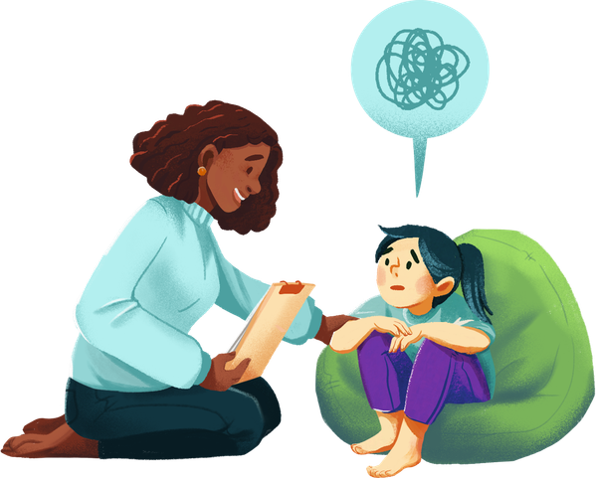
БЛОК «Работа с классом»
Цель блока: Формирование в классе поддерживающей среды, обучение учащихся навыкам распознавания кризисного состояния (у себя и у одноклассников) и способам оказания базовой эмоциональной поддержки.
  Что такое кризисное состояние и почему это нормально?
  SOS-сигналы: как понять, что друг нуждается в помощи?
  Искусство поддержки: как говорить, чтобы помочь?
  Как помочь себе, когда тяжело: экстренная самопомощь.
  Мы – команда: создаём поддерживающий класс.
и др

Slide 13








«Полезное чтиво …
о жизненно важном»

Slide 14
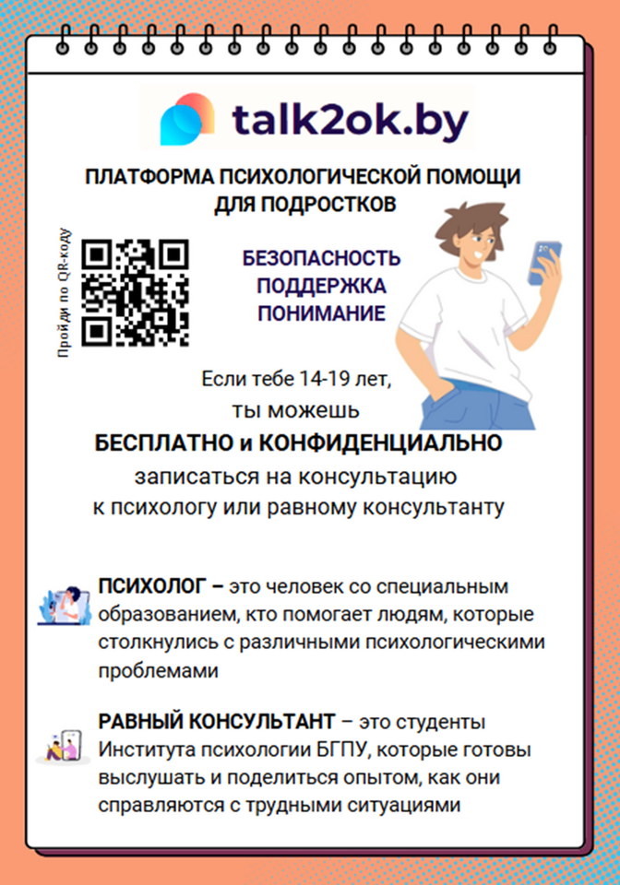


Спасибо за внимание!
Вопросы

